Slide 1
Sistem Pakar

Slide 2
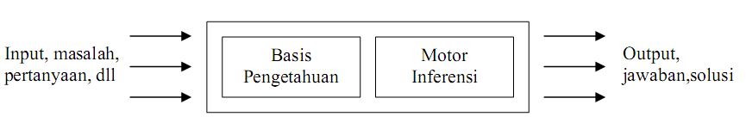
Basis Pengetahuan

Slide 3
Basis Pengetahuan
Knowledge engineering : proses mengumpulkan dan mengorganisasi pengetahuan
Knowledge representation : proses bagaimana pengetahuan direpresentasikan untuk membentuk basis pengetahuan

Slide 4
Karakteristik Representasi Pengetahuan
Dapat diprogram dengan bahasa komputer dan disimpan dalam memori
Fakta dan pengetahuan lain yang terkandung di dalamnya dapat digunakan untuk melakukan penalaran

Slide 5
Representasi Pengetahuan
Terdiri dari struktur data dan prosedur untuk penafsiran
Hal yang berhubungan dengan representasi pengetahuan :
Object pengetahuan itu sendiri
Event: kejadian-kejadian dalam dunia nyata dan hubungannya
Performa: bagaimana melakukan suatu tugas tertentu
Meta knowledge: pengetahuan tentang pengetahuan yang direpresentasikan

Slide 6
Klasifikasi Representasi Pengetahuan
Representasi Logika: menggunakan logika formal.
Representasi Prosedural: menggambarkan prosedur sebagai kumpulan instruksi untuk memecahkan masalah. Digunakan dalam pemrograman: IF-THEN
Representasi Network: menggambarkan pengetahuan sebagai Graph dan Tree
Representasi Terstruktur: memperluas konsep Representasi Network dengan membuat node-nodenya menjadi struktur data yang kompleks. Contoh: script, frame, dan object

Slide 7
Aturan Produksi
Representasi pengetahuan dengan aturan produksi berupa aplikasi aturan (rule) yang berupa IF-THEN :
Anteseden, bagian yang mengekspresikan situasi atau premis (pernyataan berawalan IF)
Konsekuen, bagian yang menyatakan suatu tindakan tertentu atau konklusi yang diterapkan jika suatu situasi atau premis bernilai benar (pernyataan berawalan THEN)
Konsekuensi atau konklusi yang dinyatakan pada bagian THEN baru dinyatakan benar, jika bagian IF pada sistem tersebut juga benar atau sesuai dengan aturan tertentu.
Digunakan pada sistem pakar.

Slide 8
Contoh
IF lalulintas pagi ini padat
THEN saya naik sepeda motor saja

Slide 9
Bentuk Aturan
IF premis THEN kesimpulan
Jika pendapatan tinggi MAKA pajak yang harus dibayar juga tinggi
Kesimpulan IF premis
Pajak yang harus dibayar tinggi JIKA pendapatan tinggi
Inclusion of ELSE
IF pendapatan tinggi OR pengeluaran tinggi, THEN pajak yang harus dibayar tinggi
ELSE pajak yang harus dibayar rendah

Slide 10
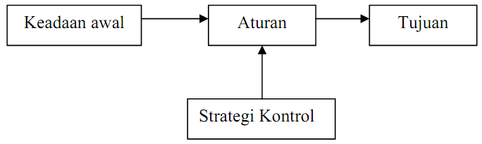
Sistem Produksi
Terdiri dari komponen-komponen :
ruang keadaan, yang berisi keadaan awal, tujuan, kumpulan aturan yang digunakan untuk mencapai tujuan
strategi kontrol, berguna untuk mengarahkan bagaimana proses pencarian akan berlangsung dan mengendalikan arah eksplorasi

Slide 11
Konsep Dasar Sistem Pakar
Sistem yang mempunyai pengetahuan para ahli/pakar dan menggunakannya dalam mengambil keputusan/menyelesaikan masalah
Bidang yang ditangani spesifik
Berdasarkan pada aturan-aturan yang biasanya berbentuk IF-THEN

Slide 12
Konsep Dasar Sistem Pakar
Kepakaran ditransfer dari seorang pakar ke komputer.
Pengetahuan ini disimpan dan user dapat meminta saran spesifik yang dibutuhkannya.
Komputer dapat mencari, mengolah dan menampilkan kesimpulan yang spesifik
Mempunyai kemampuan menjelaskan

Slide 13
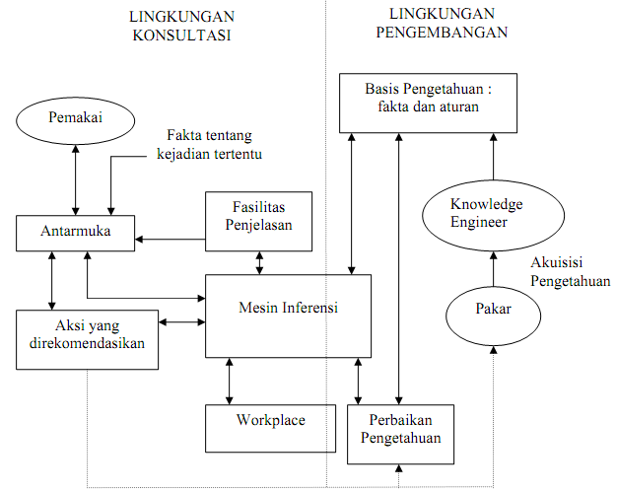

Slide 14
Bagian Utama Sistem Pakar
Lingkungan pengembangan
Digunakan untuk memasukkan pengetahuan pakar ke dalam lingkungan sistem pakar
Lingkungan konsultasi
Digunakan oleh pengguna yang bukan pakar untuk memperoleh pengetahuan pakar

Slide 15
Komponen Sistem Pakar
Antarmuka pengguna – mekanisme yang digunakan oleh pengguna dan sistem pakar untuk berkomunikasi
Basis pengetahuan – terdiri dari fakta dan aturan
Akuisisi pengetahuan – pemindahan pengetahuan dari sumber ke program komputer
Motor inferensi – penalaran untuk menyelesaikan masalah
Workplace/blackboard – memori untuk merekam kejadian yang sedang berlangsung termasuk keputusan sementara, ada 3 keputusan yang dapat direkam : rencana, agenda, solusi
Fasilitas penjelasan – memberikan penjelasan tentang perilaku sistem pakar
Perbaikan pengetahuan – peningkatan kinerja dan update pengetahuan

Slide 16
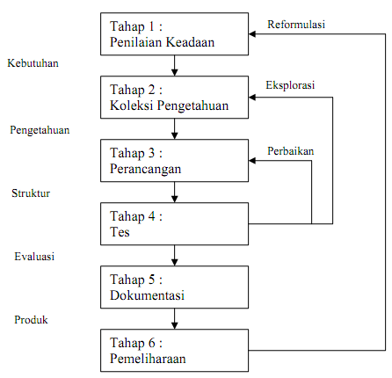
Tahap Pembuatan Sistem Pakar

Slide 17
Contoh Sistem Pakar
MYCIN
Mendiagnosa penyakit infeksi dan merekomendasi pengobatan
Membantu dokter yang belum berpengalaman dalam menangani penyakit
EL
Digunakan untuk menganalisa dan membantu rekayasa rancangan sirkuit elektronik yang terbuat dari transistor, dioda dan resistor.
Diagram skematik dari sirkuit ini dimasukkan ke dalam komputer dan EL menganalisis menentukan karakteristik sirkuit, nilai voltase, dan strum yang ada pada semua titik sirkuit.
Basis pengetahuan pada EL merupakan prinsip umum elektronik seperti hukum OHM, hukum kirchoff, karakteristik komponen, teori operasi transistor.
DELTA
membantu karyawan bagian pemeliharaan mesin lokomotif diesel dalam memantau mesin-mesin yang tidak berfungsi dengan baik dan membimbing ke arah prosedur perbaikan

Slide 18
Forward Chaining
Forward chaining merupakan grup dari multipel inferensi yang melakukan pencarian dari suatu masalah kepada solusinya.
Forward Chaining adalah data driven karena inferensi dimulai dengan informasi yg tersedia dan baru konklusi diperoleh
Mencari aturan inferensi sampai ditemukan satu dimana anteseden (If clause) bernilai true. Ketika ditemukan, bisa ditarik kesimpulan, menghasilkan informasi baru.

Slide 19
Forward Chaining
Contoh : Menentukan warna binatang bernama Tweety. Data awal adalah Tweety terbang dan bernyanyi.
Misalkan ada 4 aturan :
If x melompat dan memakan serangga, maka x adalah katak
If x terbang dan bernyanyi, maka x adalah burung kenari
If x adalah katak, maka x berwarna hijau
If x adalah burung kenari, maka x berwarna kuning

Slide 20
Forward Chaining
Yang dicari pertama adalah aturan nomor 1, karena anteseden-nya cocok dengan data kita (if Tweety terbang dan bernyanyi)
Konsekuen (then Tweety adalah burung kenari) ditambahkan ke data yang dimiliki
If tweety adalah burung kenari, maka Tweety berwarna kuning (tujuan)

Slide 21
Backward Chaining
Dimulai dengan tujuan (goal) yang diverifikasi apakah bernilai TRUE atau FALSE
Kemudian melihat rule yang mempunyai GOAL tersebut pada bagian konklusinya.
Mengecek pada premis dari rule tersebut untuk menguji apakah rule tersebut terpenuhi (bernilai TRUE)
Proses tersebut berlajut sampai semua kemungkinan yang ada telah diperiksa atau sampai rule inisial yang diperiksa (dg GOAL) telah terpenuhi
Jika GOAL terbukti FALSE, maka GOAL berikut yang dicoba.

Slide 22
Backward Chaining
Dimulai dari daftar tujuan dan bergerak ke belakang dari konsekuen ke anteseden untuk melihat data yang mendukung konsekuen.
Mencari sampai ada konsekuen (Then clause) yang merupakan tujuan. Jika antecedent (If clause) belum diketahui nilainya (bernilai benar/salah), maka ditambahkan ke daftar tujuan.

Slide 23
Backward Chaining
Contoh : Menentukan warna binatang bernama Tweety. Data awal adalah Tweety terbang dan bernyanyi.
Misalkan ada 4 aturan :
If x melompat dan memakan serangga, maka x adalah katak
If x terbang dan bernyanyi, maka x adalah burung kenari
If x adalah katak, maka x berwarna hijau
If x adalah burung kenari, maka x berwarna kuning

Slide 24
Backward Chaining
Pertama akan mencari aturan 3 dan 4 (sesuai dengan tujuan kita mencari warna)
Belum diketahui bahwa Tweety adalah burung kenari, maka kedua anteseden (If Tweety adalah katak, If Tweety adalah burung kenari) ditambahkan ke daftar tujuan.
Lalu mencari aturan 1 dan 2, karena konsekuen-nya (then x adalah katak, then x adalah burung kenari) cocok dengan daftar tujuan yang baru ditambahkan.

Slide 25
Backward Chaining
Anteseden (If Tweety terbang dan bernyanyi) bernilai true/benar, maka disimpulkan Tweety adalah burung kenari.
Tujuan menentukan warna Tweety sekarang sudah dicapai (Tweety berwarna hijau jika katak, dan kuning jika burung kenari, Tweety adalah burung kenari karena terbang dan bernyanyi, jadi Tweety berwarna kuning).

Slide 26
Contoh Kasus
Seorang user ingin berkonsultasi apakah tepat jika dia berinvestasi pada IBM?
Variabel-variabel yang digunakan:
A = memiliki uang $10.000 untuk investasi
B = berusia < 30 tahun
C = tingkat pendidikan pada level college
D = pendapatan minimum pertahun $40.000
E = investasi pada bidang Sekuritas (Asuransi)
F = investasi pada saham pertumbuhan (growth stock)
G = investasi pada saham IBM
Setiap variabel dapat bernilai TRUE atau FALSE

Slide 27
Contoh Kasus
Fakta
Memiliki uang $10.000 (A TRUE)
Berusia 25 tahun (B TRUE)
Dia ingin meminta nasihat apakah tepat jika berinvestasi pada IBM stock?

Slide 28
Rules
R1 : IF seseorang memiliki uang $10.000 untuk berinvestasi
AND dia berpendidikan pada level college
THEN dia harus berinvestasi pada bidang sekuritas
R2 : IF seseorang memiliki pendapatan per tahun min $40.000
AND dia berpendidikan pada level college
THEN dia harus berinvestasi pada saham pertumbuhan (growth stocks)
R3 : IF seseorang berusia < 30 tahun
AND dia berinvestasi pada bidang sekuritas
THEN dia sebaiknya berinvestasi pada saham pertumbuhan
R4 : IF seseorang berusia < 30 tahun dan > 22 tahun
THEN dia berpendidikan college
R5 : IF seseorang ingin berinvestasi pada saham pertumbuhan
THEN saham yang dipilih adalah saham IBM.

Slide 29
R1: IF A AND C, THEN E
R2: IF D AND C, THEN F
R3: IF B AND E, THEN F
R4: IF B, THEN C
R5: IF F, THEN G

Slide 30
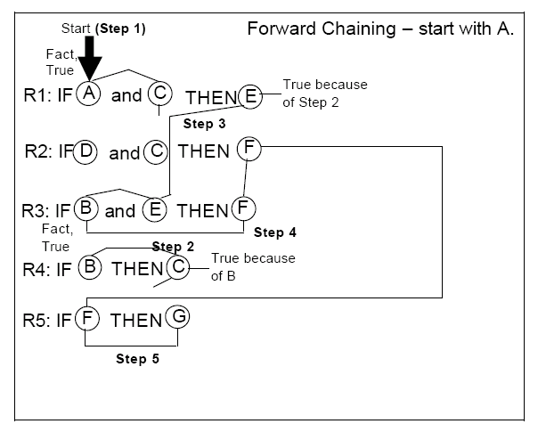
Forward Chaining

Slide 31
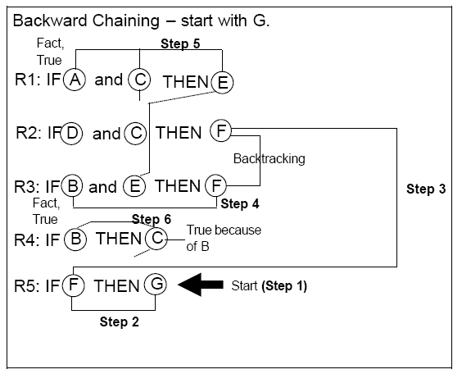
Backward Chaining

